Slide 1
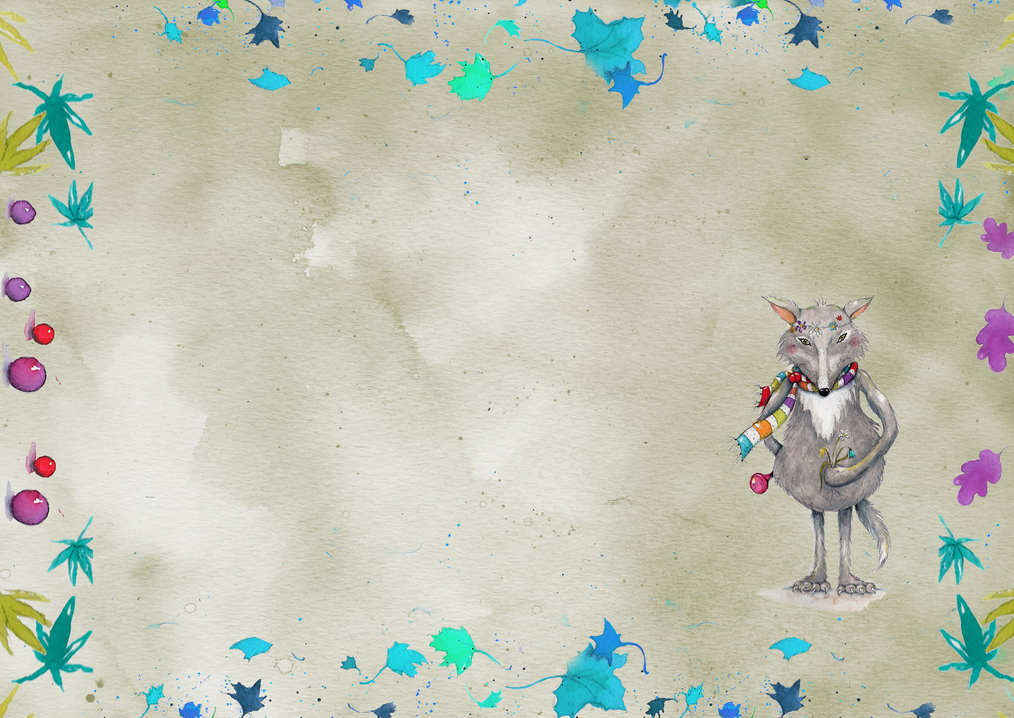
Tunteet Hukassa – Suomen Latu Ry:n metsäseikkailu
Luontoympäristössä tapahtuva toiminnallinen tunnetaitoseikkailu
Koulutetun ohjaajan johdolla opitaan tunteista, aisteista ja kehon hahmotuksesta
Jokaiselle kokemus tulla nähdyksi, kuulluksi, ymmärretyksi ja tuetuksi omana itsenään
Kehittää ongelmanratkaisutaitoja, ryhmässä toimintaa
Luontoympäristössä toimimista, yhteys luontoon, kunnioitus
Mielikuvitus, tarinallisuus ja luovuus
Tunteiden ymmärtäminen kasvattaa voimavaroja

Slide 2
Taustatarina
Hukkavanhemmat yrittävät opettaa lapsilleen arjen taitoja ja elämisen taitoja, mutta tunteet ovat hukassa
Tarinan mukaan metsän eläimillä on hallussaan tunteiden salaisuudet
Hukkalapset lähtevät metsäseikkailulle tapaamaan metsän eläimiä, etsimään tunteita, palauttaakseen tasapainon
Matkan varrella koetaan yllätyksiä, suoritetaan tehtäviä, liikutaan, aistitaan, opitaan tunteista

Slide 3
Seikkailun ohjaajana ja oppaana toimii Susi-Hukka, osallistujat ovat Hukka-lapsia
Susi-Hukan opastuksella lähdetään yhdessä ryhmänä luontoon, jonne valitut metsäneläintaulut ja tehtävärastit on sijoitettu
Eläinten ja tehtävien kohdalla pohditaan kyseistä tunnetta, väriä ja avataan tunteen salaisuutta
Seikkailun edetessä opitaan, että kaikki tunteet ovat sallittuja ja hyväksyttyjä, tekevät meistä sellaisia arvokkaita yksilöitä kuin olemme

Slide 4
Tunteet ja värit tuovat sävyä elämään
Kaikki tunteet ovat sallittuja ja tärkeitä, niitä tarvitaan
Tunteet kertovat meille viestejä ja niitä on hyvä opetella kuuntelemaan
Tunteet luovat merkityksiä, saavat asiat ”tuntumaan joltakin”
Tunteiden tunnistaminen voi olla toisinaan vaikeaa, myös aikuisille
Luontoympäristössä, seikkailun merkeissä tunteista oppiminen on kokemuksellisempaa ka luontevampaa
Harjoitusten kautta asiat sisäistyvät kehon muistiin
Lempeä kohtaaminen, lempeä tunteiden käsittely

Slide 5
Harjoitus:
Käsien heilutus vartalon ympäri
Miltä tämä tuntuu? Millainen tunne tästä tulee?

Slide 6
Valitse kolme eläintä ja laita ne numerojärjestykseen 1-3
Kirjaa jokaisen eläimen alle kolme piirrettä, adjektiivia tai asiaa , jotka kuvaavat kyseistä eläintä
1.
-
-
-
2.
-
-
-
3.
-
-
Oma nimesi:
Jokin eläin yltä:
Jokin piirre yltä:

Slide 7
Viimeisin = seikkailijanimesi
Eläimet ja piirteet:
On se mitä haluaisit olla
On se miten muut näkevät sinut
On se mitä todella olet

Slide 8
Mitä keskiviikkona tehtiin?
Ajatuksia ja tunteita?

Slide 9
Vaikeiden asioiden käsittely on helpompaa toiminnallisten tehtävien yhteydessä
Kysy ja puhu tunteista – Tunteiden kuvailu: Miltä tunne kuulostaa, näyttää, maistuu, minkä värinen se on jne.
Opimme asioita eri tavoin, meidän on myös helpompi käsitellä tunteita meille sopivimmalla tavalla
Miltä tuntuu – kinesteettinen oppija
Miltä kuulostaa – auditiivinen oppija
Miltä näyttää – visuaalinen
Ei tarvitse olla terapeutti, vaan aikuinen, joka auttaa lasta tunteiden tunnistamisessa ja nimeämisessä
Lapsi, joka osaa tunnistaa ja käsitellä tunteitaan, pärjää paremmin vuorovaikutuksessa muiden kanssa, läpi elämän

Slide 10
Tunteet Hukassa metsäseikkailun eläinhahmot
Susi-Hukka, metsäseikkailun ohjaaja
Väri harmaa, tunne rohkeus
Mitä ajatuksia susi sinussa herättää? Entä harmaa väri?

Slide 11
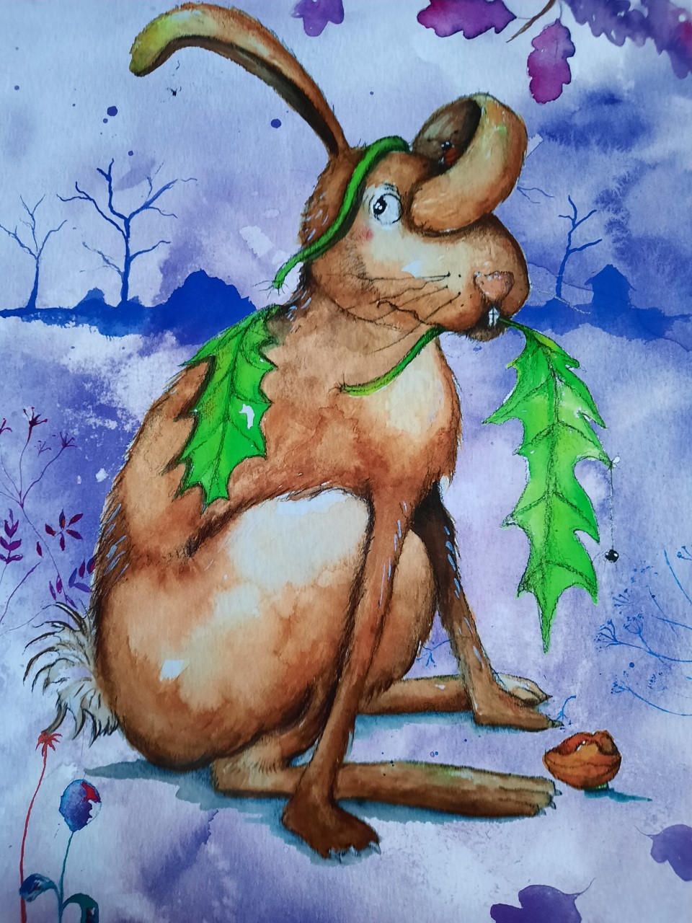
Jänis
Väri violetti, tunne pelko
Mitä sinulle tulee mieleen jäniksestä? Millainen väri violetti sinusta on? Missä pelko sinusta tuntuu? Miten sinä toimit, kun sinua pelottaa?
Kuva: Suomen Latu Ry

Slide 12
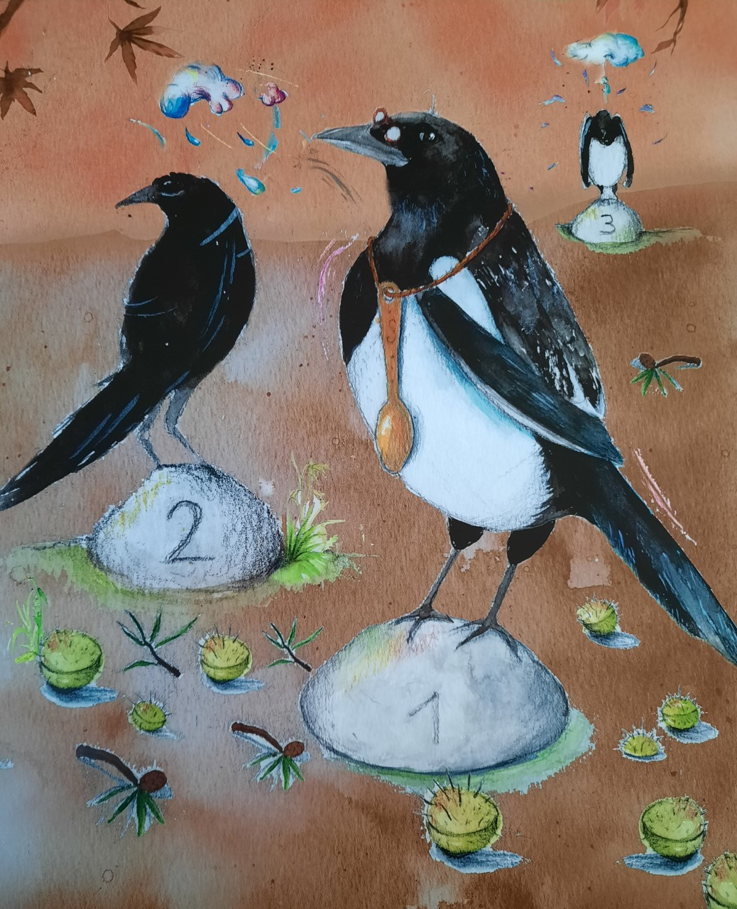
Harakka
Väri ruskea, tunne kateus
Kun katsot kateuden taakse, mitä siellä näkyy? Mistä sinä saatat olla kateellinen ja miksi? Mikä auttaa, kun tunnet kateutta? Mitä myötätunnolla tarkoitetaan?
Kuva: Suomen Latu Ry

Slide 13
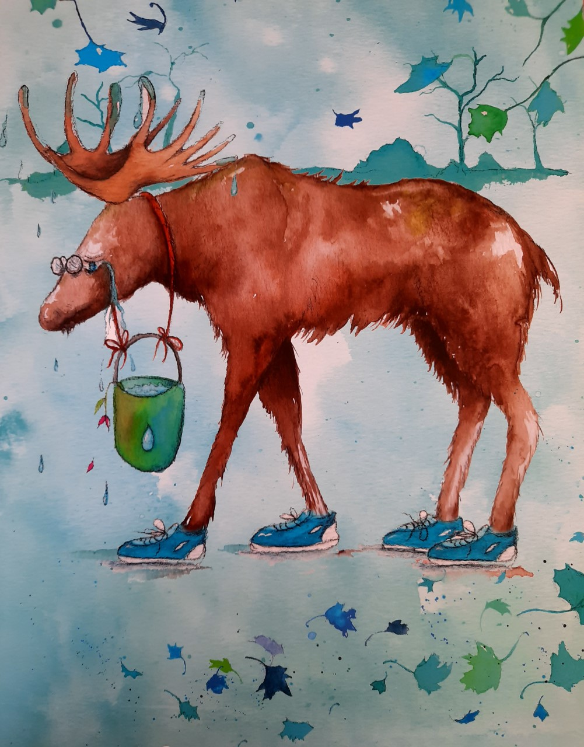
Hirvi
Väri sininen, tunne suru
Millainen eläin hirvi sinun mielestäsi on? Mitä tunteita se sinussa herättää? Missä kohdassa kehoa suru tuntuu sinulla? Miten voi lohduttaa surullista kaveria?
Mihin surua tarvitaan?
Kuva: Suomen Latu Ry

Slide 14
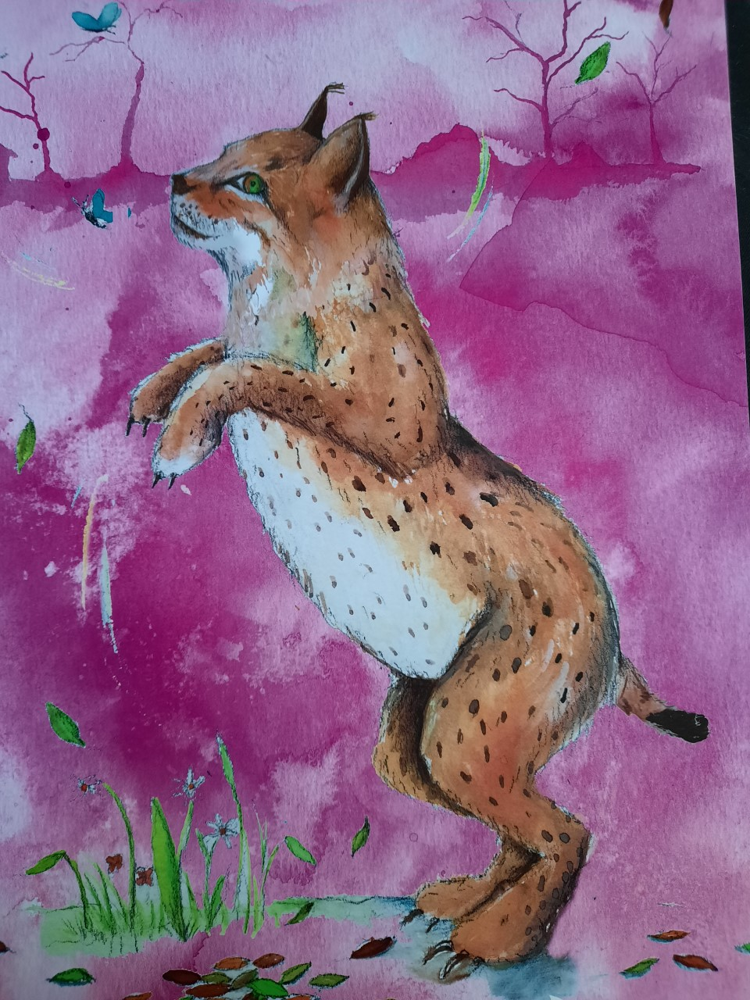
Ilves
Väri vaaleanpunainen, tunne onni / onnellisuus
Millaiselta onnellisuus tuntuu? Missä kohtaa kehoa se voi tuntua? Mitä sinä teet, kun olet onnellinen?
Kuva: Suomen Latu Ry

Slide 15
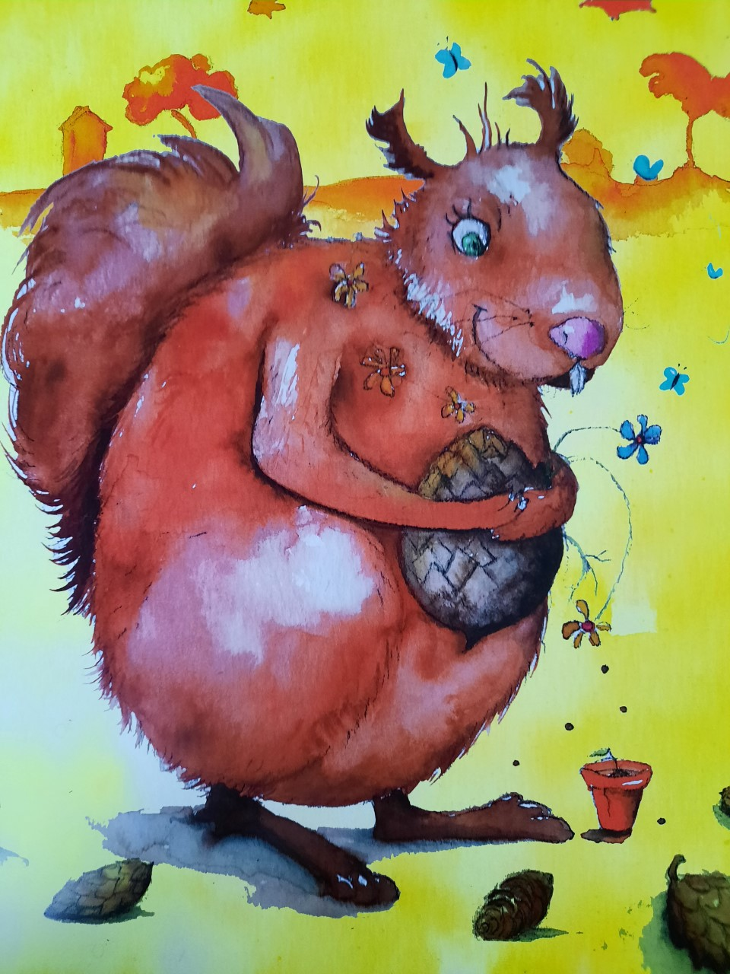
Orava
Väri keltainen, tunne ilo
Missä keltainen sinulla tuntuu? Millaisia ajatuksia väri herättää? Missä ilo tuntuu? Mitkä asiat tekevät sinut iloiseksi?
Kuva: Suomen Latu Ry

Slide 16
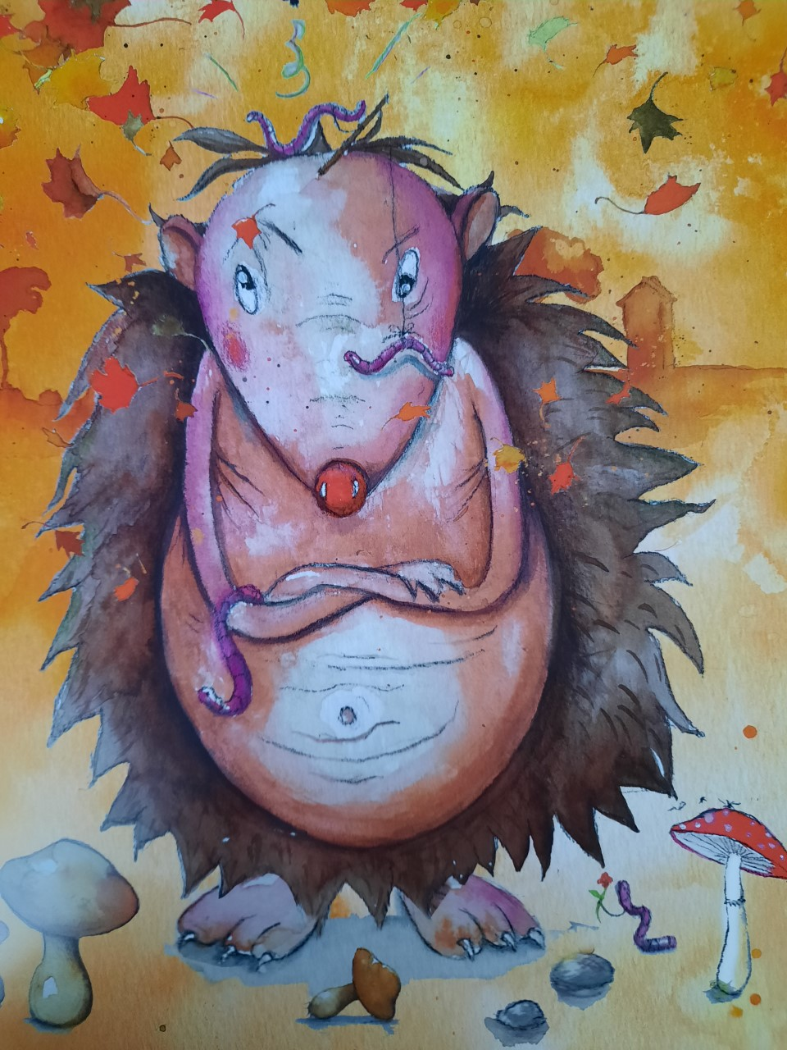
Siili
Väri oranssi, tunne kiukku
Miltä oranssi näyttää ja tuntuu? Mikä sinut saa kiukustumaan? Miltä näytät kiukkuisena?
Mikä sinut saa kiukustumaan? Entä leppymään? Miten lepyttelet kiukkuista kaveria?
Kuva: Suomen Latu Ry

Slide 17
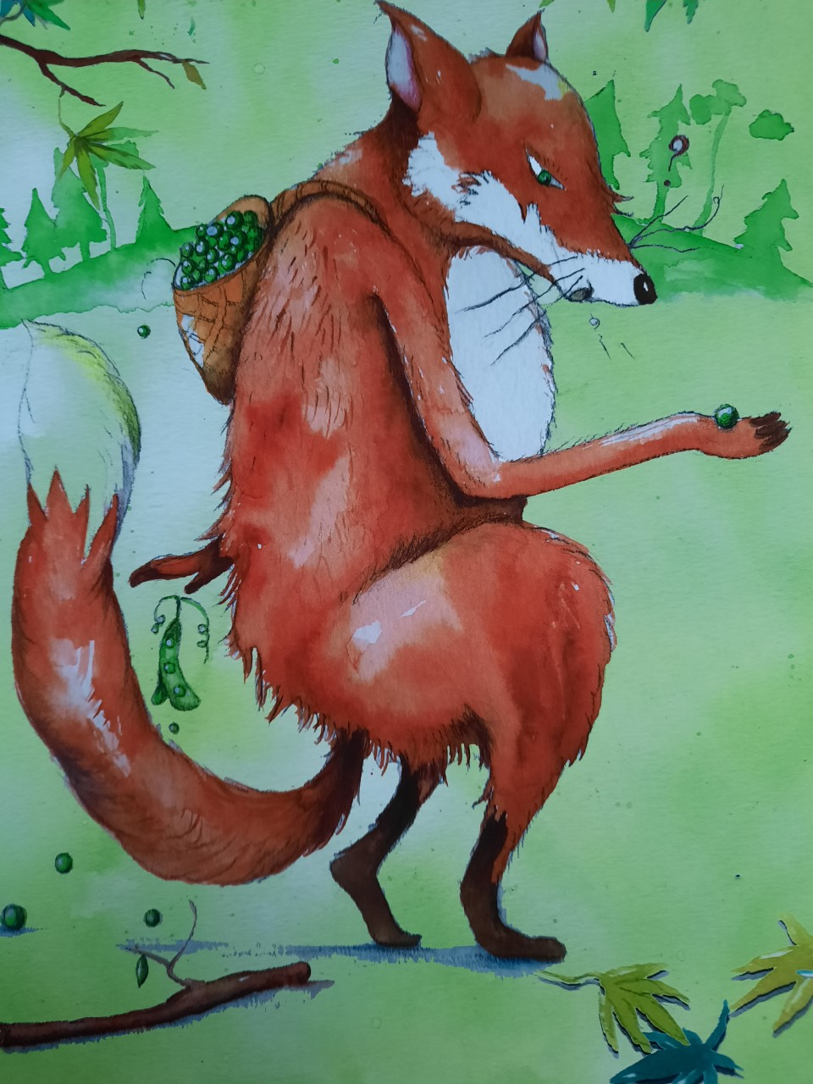
Kettu
Väri vihreä, tunne inho
Millainen eläin kettu sinun mielestäsi on? Mitä tunteita se herättää? Millainen tunne inho on? Mitä teet silloin, kun sinua inhottaa?
Kuva: Suomen Latu Ry

Slide 18
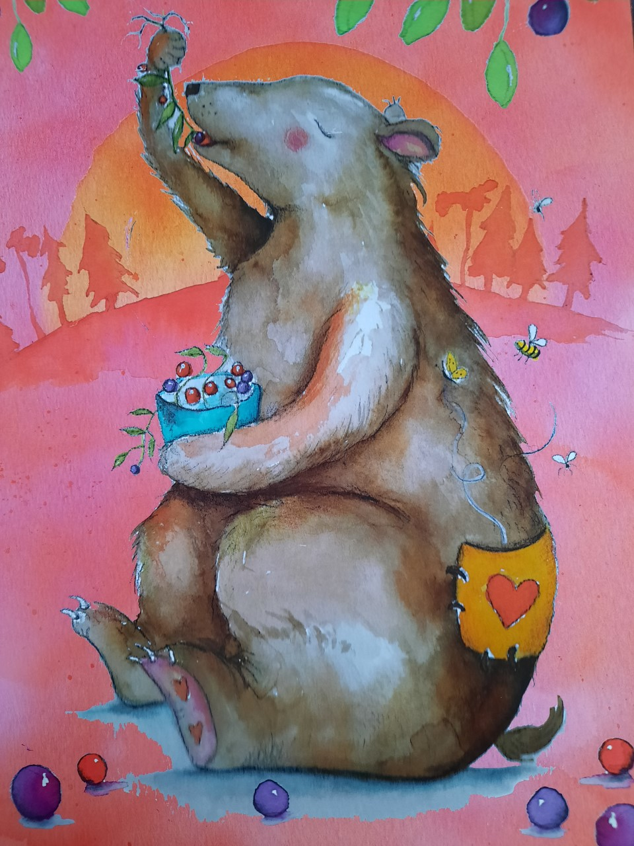
Karhu
Punainen, tunne rakkaus
Mitä tunteita ja ajatuksia karhu sinussa herättää? Miltä punainen väri tuntuu?
Miltä rakkaus tuntuu? Missä se tuntuu? Mitä rakkaus on?
Kuva: Suomen Latu Ry

Slide 19
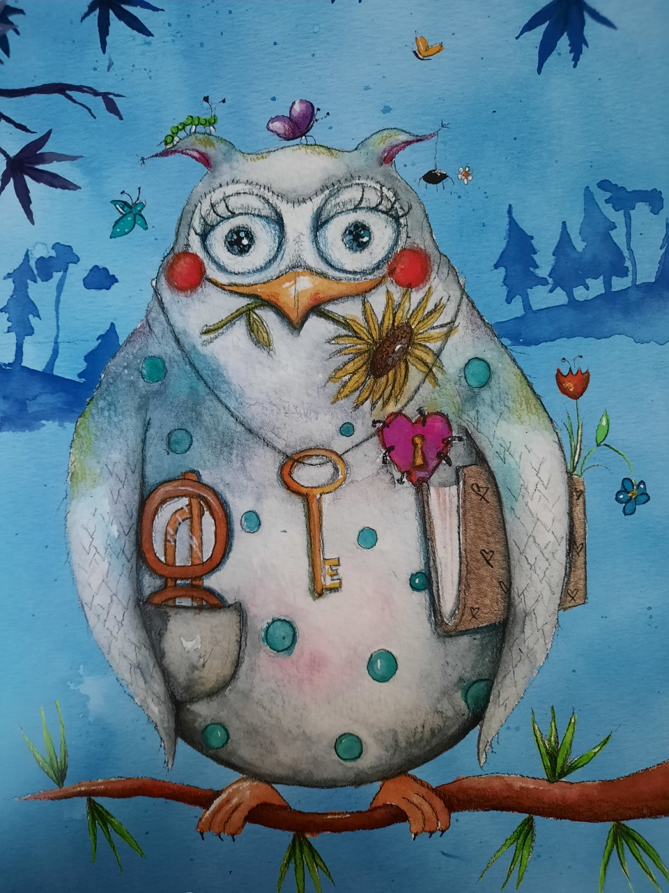
Pöllö
Väri indigon sininen, tunne kiitollisuus
Mistä sinä voit olla kiitollinen juuri tänään? Missä kiitollisuus tuntuu?
Kuva: Suomen Latu Ry

Slide 20
Materiaalilinkkejä: https://sykli.padlet.org/virpi/fsnn23ap0258es6k (Suomen Ladun materiaalipankki lasten ja perheiden luontoliikuntaan
www.tukiliitto.fi (mm. Mahti-tunnekortit, myös digimateriaalia)
Tunteet Hukassa –metsäseikkailukoulutus: https://www.suomenlatu.fi/ulkoile/lastentoiminta/tunteet-hukassa.html
Lähteet: Koivu, R. 2020. Tunteet Hukassa metsäseikkailu. Suomen Latu Ry, Helsinki.
Kuvien ja tekstin kopiointi kielletty.

